Slide 1
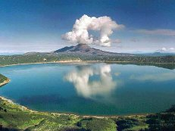
ДАЛЬНИЙ ВОСТОК
Подготовил: Кревная Оксана Анатольевна
учитель географии МБОУ ООШ № 2

Slide 2
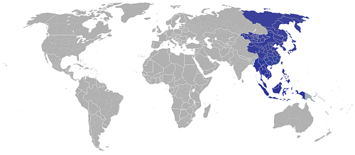
ГЕОГРАФИЧЕСКОЕ ПОЛОЖЕНИЕ
Дальний Восток занимает 1/6 часть России.
Протяженность территории с севера на юг
почти 4500 км.
Северные районы лежат за Полярным кругом,
а южные – на широте Средиземноморья.
Границы Дальнего Востока:
На севере – побережье Северного Ледовитого океана
На юге – граница РФ с Китаем и КНДР
На западе – Дальневосточные хребты
На востоке – побережье Тихого океана

Slide 3
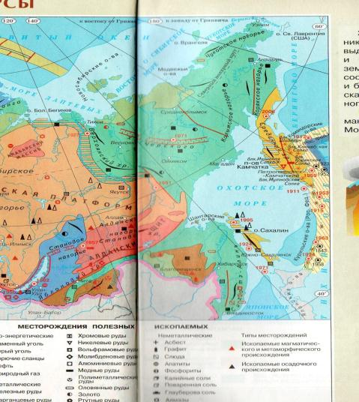
Тектоническая структура
Практически вся территория Дальнего Востока относится к областям кайнозойской складчатости.
На востоке земная кора особенно неустойчива, и смятия продолжаются и в наше время.

Slide 4
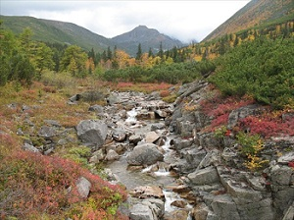
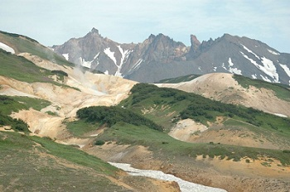
Особенности рельефа
Дальний Восток – это преимущественно горная территория

Slide 5
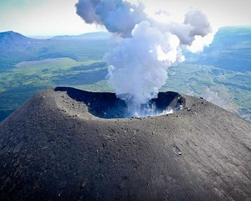
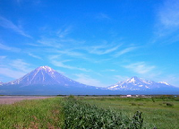
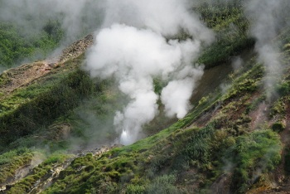
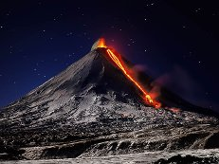
На юге преобладают средневысотные и низкие горные хребты (Сихотэ-Алинь, Буреинский, Джугджур), на севере нагорья (Колымское, Корякское, Чукотское) и плоскогорья (Анадырское). Наибольшей высоты достигают увенчанные вулканическими конусами горные хребты Камчатки (Ключевская Сопка – 4750 м).
П-в Камчатка, о. Сахалин и Курильские о-ва входят в Огненное Тихоокеанское кольцо. Они наиболее подвержены землетрясениям и моретрясениям.
Нередки на Камчатке и Курильских о-вах извержения вулканов и гейзеров

Slide 6
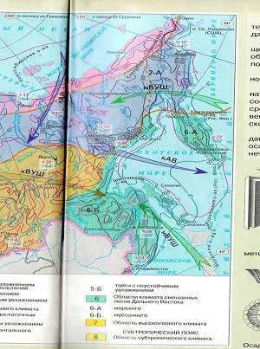
климат
Климат Дальнего Востока отличается особой контрастностью – от резко континентального до муссонного, что обусловлено огромной протяженностью территории региона.
В северной части климат исключительно суровый. Зима малоснежная, продолжается до 9 месяцев. В южной части климат муссонного типа с холодной зимой и влажным летом

Slide 7
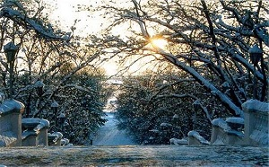
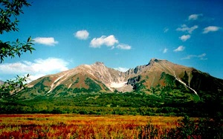
Муссонная циркуляция – активный обмен воздушными массами между континентом и океаном. Зимой господствует перенос воздуха с суши на море, летом – с моря на сушу. Главная черта – крайне неравномерное распределение большого количества осадков по сезонам года (до 1000 мм на восточном побережье Сихотэ-Алинь).
Основное количество осадков выпадает летом в виде дождя (могут продолжаться 2-3 суток).
Зимой осадков мало, мощность снежного покрова невелика, поэтому грунт промерзает на значительную глубину.

Slide 8
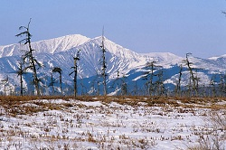
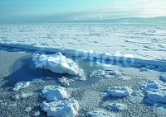
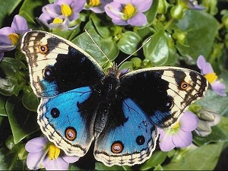
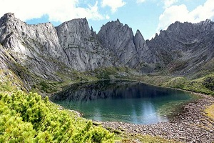

Slide 9
Внутренние воды
Густота речной сети в основном в умеренном поясе
Наиболее крупные реки – Амур, Колыма, Индигирка
Реки горные
Озера расположены на низменностях или в районах современного вулканизма.
Самое крупное – озеро Ханта (4190 км 2)
На всей территории распространены болота

Slide 10
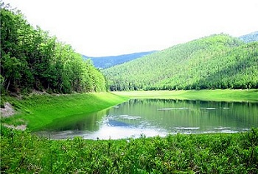
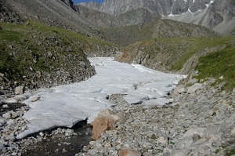
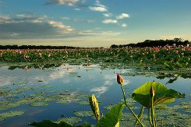
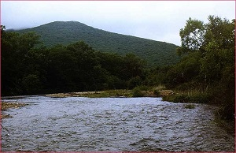
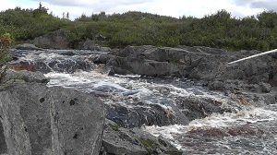

Slide 11
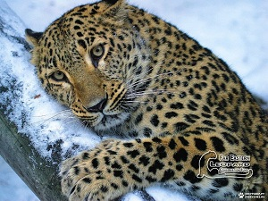
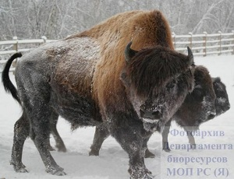
Природа региона
Разнообразна и интересна природа Дальнего Востока. В связи с протяженностью с севера на юг, на территории региона раскинулась тундра, тайга, широколиственные и смешанные леса. Олени, лоси, бурые медведи, белые медведи на севере, кабаны, уссурийские тигры, на юге а так же огромное разнообразие птиц и рыб – это типичные представители животного мира Дальнего Востока.

Slide 12
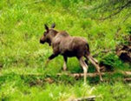
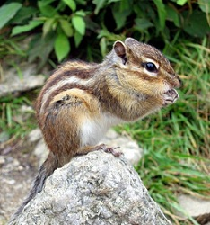
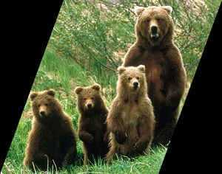
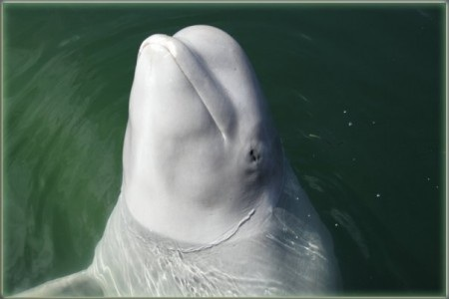
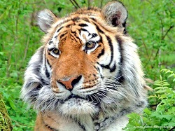
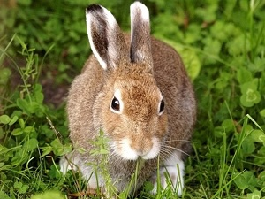

Slide 13
Природные ресурсы
Минеральные ресурсы: богаты и разнообразны. На первом месте – золото (Колыма, Чукотка, Сихотэ-Алинь и др.), затем – руды цветных и редких металлов, уголь, ртуть, минеральные источники
Лесные: древесина, целебные растения (женьшень, лимонник и др.)
Водные: энергия рек, гидротермальные источники
Морские: ценные породы рыб, морские животные
Рекреационные: экзотические долины Камчатки, Уссурийский край, пляжи в р-не Находки.

Slide 14
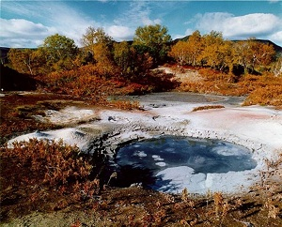
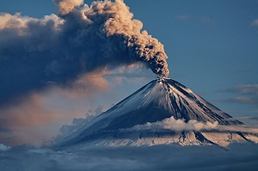
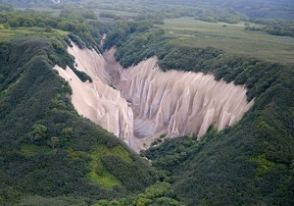
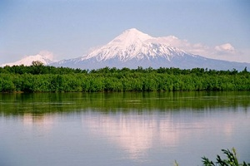
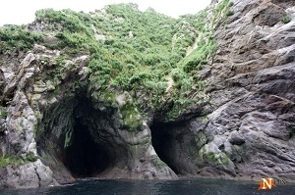
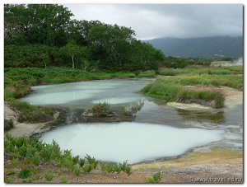
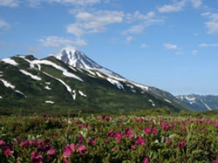
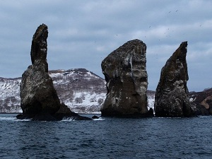
камчатка

Slide 15
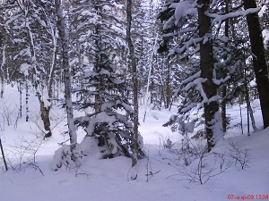
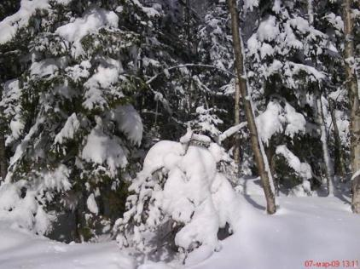
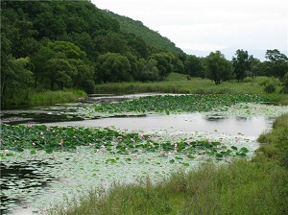
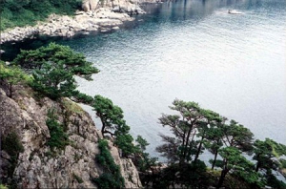
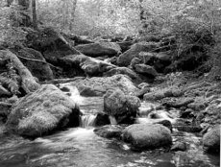
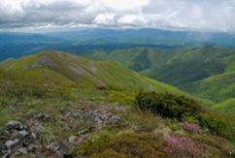
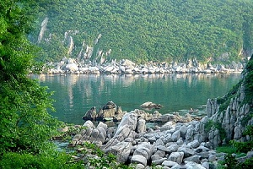
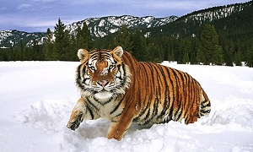
Уссурийская тайга

